Slide 1
Интеллектуальные системы управления
Практическое занятие №2:
Элементы теории нечетких множеств (продолжение)
Нечеткие отношения.

Slide 2
Основные темы занятия
Нечеткие отношения (fuzzy relations)
Основные операции над нечеткими отношениями
Композиция нечетких отношений

Slide 3
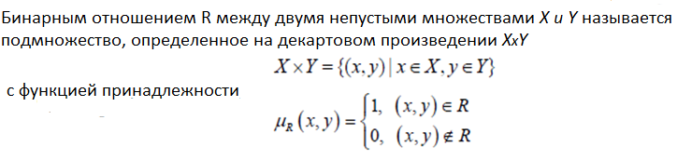
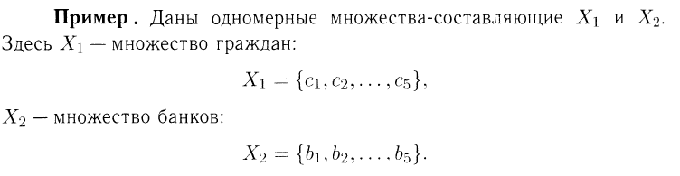
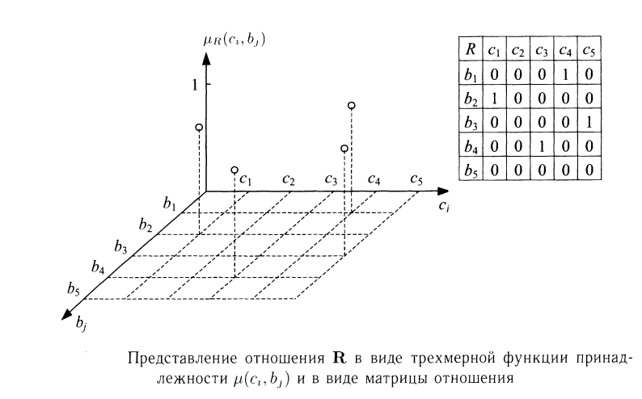
Понятие бинарного отношения
R

Slide 4
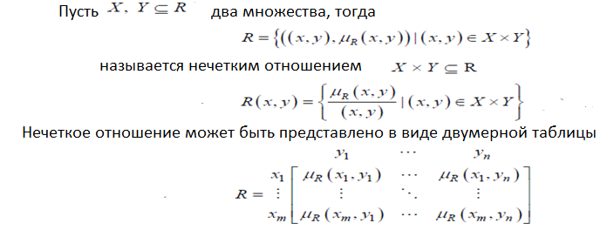
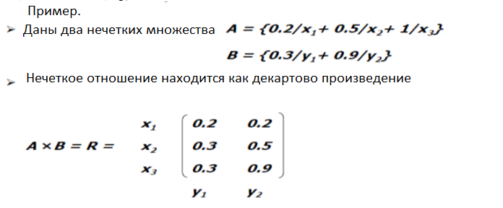
Понятие нечеткого отношения

Slide 5
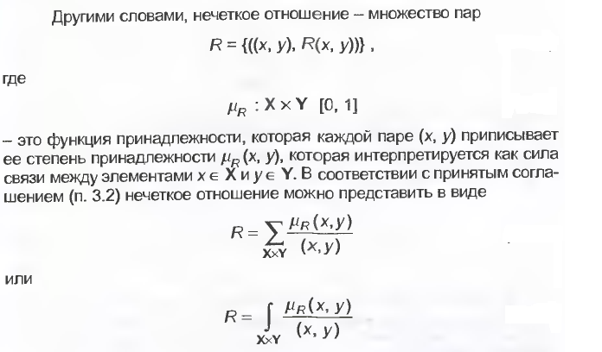
Понятие нечеткого отношения

Slide 6
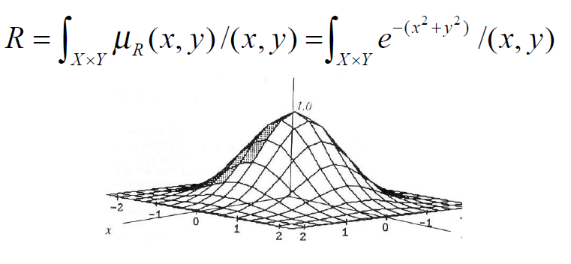
Непрерывные нечеткие отношения
Понятие нечеткого отношения может быть расширено на случай декартового произведения непрерывных множеств.

Slide 7
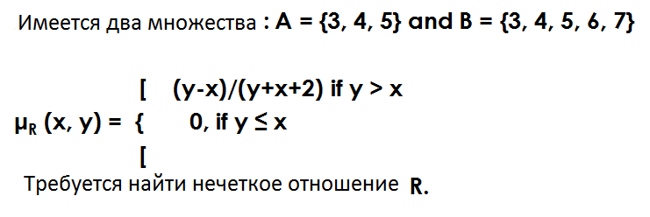
Упражнение 1.

Slide 8
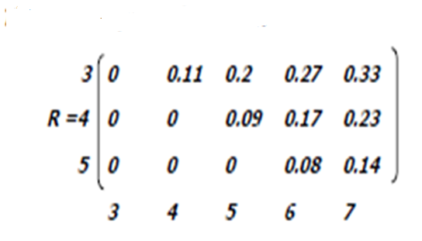
Упражнение 1. Результаты.

Slide 9
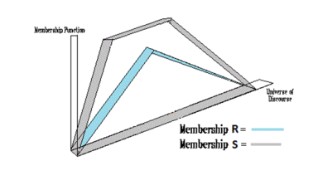
Основные операции над нечеткими отношениями. Включение.
R | ν₁ | ν₂
u₁ | 0.3 | 0.4
u₂ | 0.5 | 0.1
L | ν₁ | ν₂
u₁ | 0.4 | 0.6
u₂ | 0.5 | 1.0

Slide 10
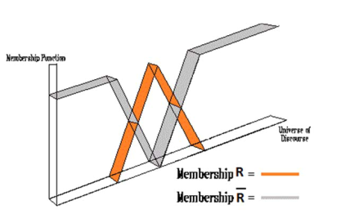
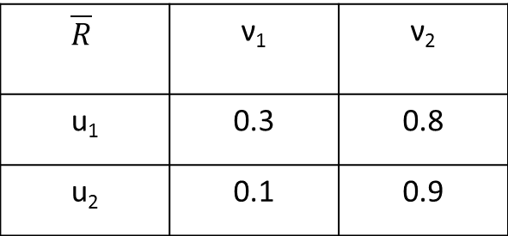
Дополнение.
R | ν₁ | ν₂
u₁ | 0.7 | 0.2
u₂ | 0.9 | 0.1
$$\overline{R}$$ | ν₁ | ν₂
u₁ | 0.3 | 0.8
u₂ | 0.1 | 0.9

Slide 11
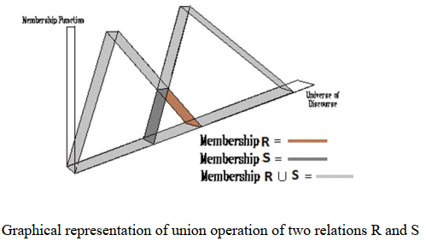
Объединение
R | ν₁ | ν₂
u₁ | 0.7 | 0.2
u₂ | 0.9 | 0.1
L | ν₁ | ν₂
u₁ | 0.4 | 0.6
u₂ | 0.5 | 1.0
R∪L | ν₁ | ν₂
u₁ | 0.7 | 0.6
u₂ | 0.9 | 1.0

Slide 12
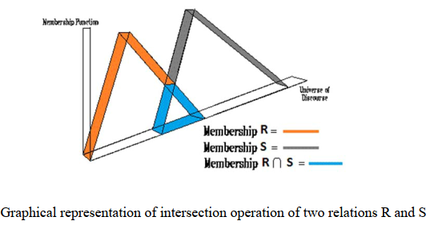
Пересечение
R | ν₁ | ν₂
u₁ | 0.7 | 0.2
u₂ | 0.9 | 0.1
L | ν₁ | ν₂
u₁ | 0.4 | 0.6
u₂ | 0.5 | 1.0
R∩L | ν₁ | ν₂
u₁ | 0.4 | 0.2
u₂ | 0.5 | 0.1

Slide 13
Обратное отношение
R | ν₁ | ν₂
u₁ | 0.7 | 0.2
u₂ | 0.9 | 0.1
R⁻¹ | u₁ | u₂
ν₁ | 0.7 | 0.9
ν₂ | 0.2 | 0.1

Slide 14
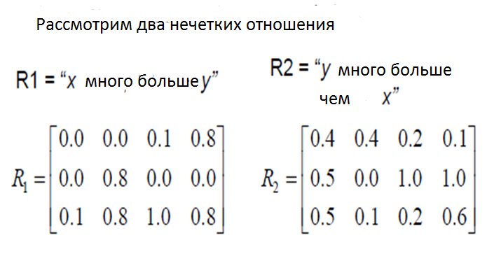
Упражнение 2.
Нужно найти объединение и пересечение двух нечетких отношений

Slide 15
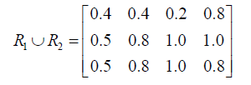
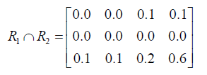
Упражнение 2. Результаты.

Slide 16

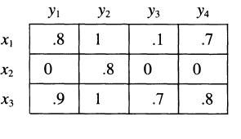

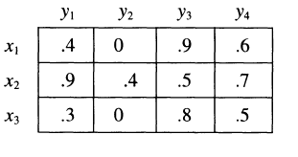



Упражнение 3.

Slide 17
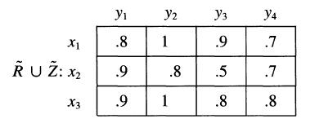
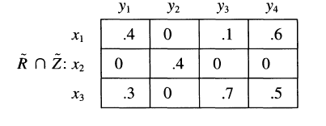
Упражнение 3. Результаты

Slide 18
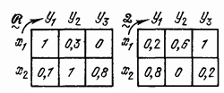

Упражнение 4.
Имеются два нечетких отношения
Необходимо найти

Slide 19
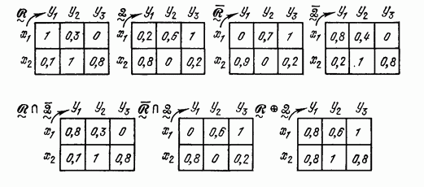
Упражнение 4. Результаты

Slide 20
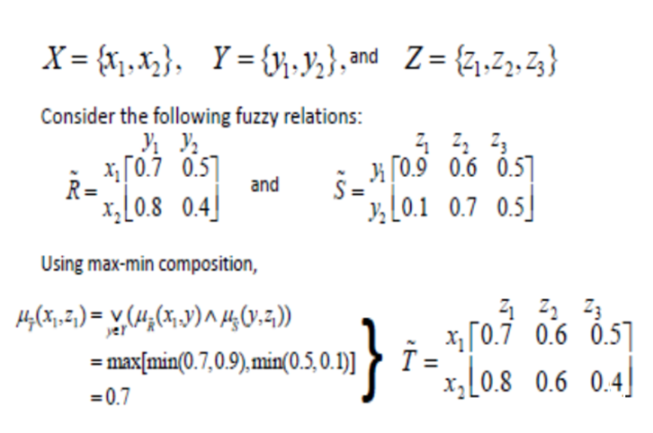
Композиция нечетких отношений
Операция композиции двух отношений R1 в XxY и R2 в YxZ позволяет определить третье отношение R3 в XxZ

Slide 21
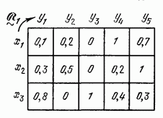
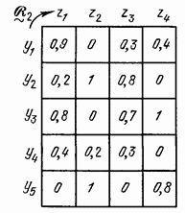
Упражнение 5.
Даны два нечетких отношения
Необходимо найти max-min композицию

Slide 22
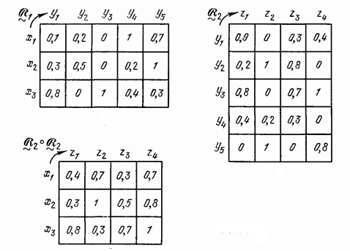
Упражнение 5. Результаты

Slide 23
Композиция нечетких отношений

Slide 24
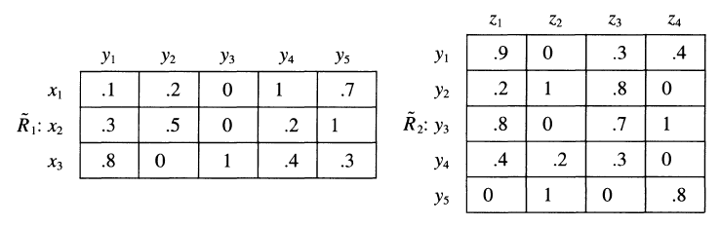
Упражнение 6.
Даны два нечетких отношения
Требуется найти max-min и max=prod композиции

Slide 25
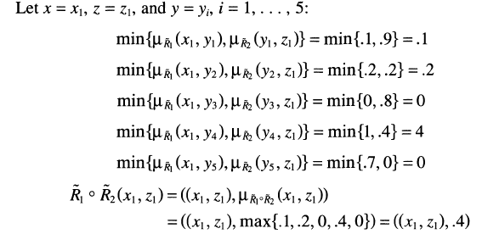
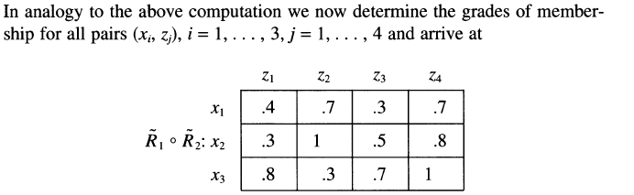
Упражнение 6. Результаты

Slide 26
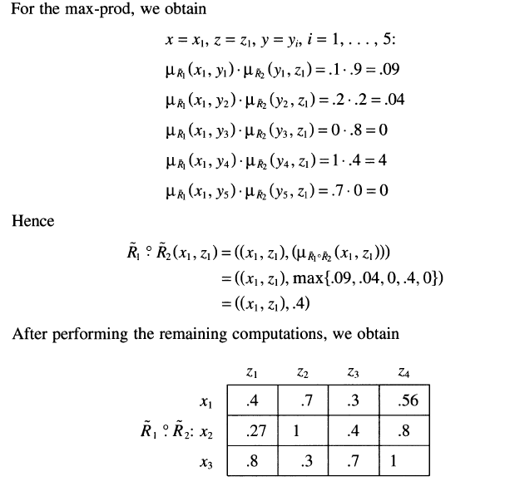
Упражнение 6. Результаты

Slide 27
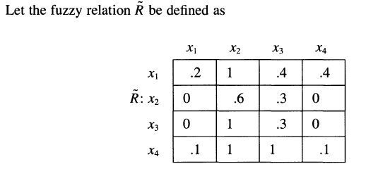

Упражнение 7.
Требуется найти max-min композицию

Slide 28
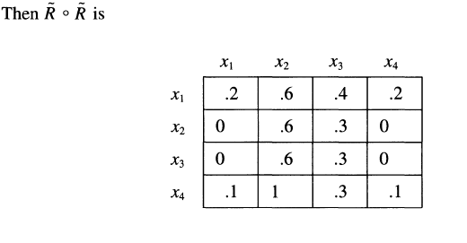
Упражнение 7. Результаты

Slide 29
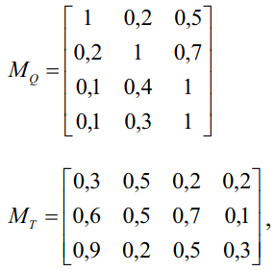
Упражнение 8.
Требуется найти max-min и max-prod композиции

Slide 30
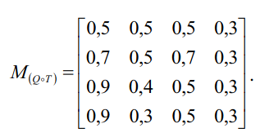

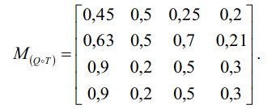
Упражнение 8. Результаты

Slide 31
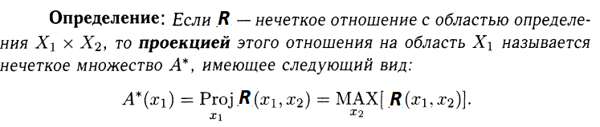
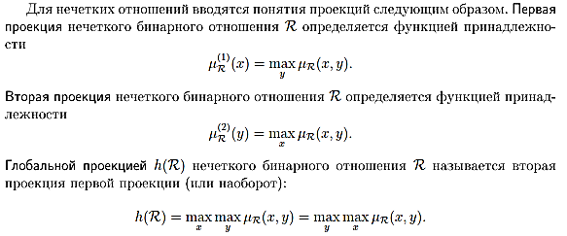
Проекции нечетких отношений

Slide 32

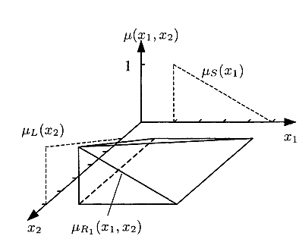
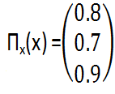

Проекции нечетких отношений

Slide 33
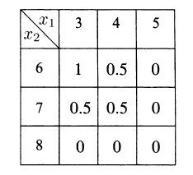
Упражнение 9.
Пусть имеется нечеткое отношение R(x₁, x₂):
Требуется найти проекции R на x₁ и x_{2.}

Slide 34
Упражнение 9. Результаты
Пx₂
1
0.5
0
Пx₁ | 1 | 0.5 | 0

